Slide 1
DEPARTAMENTO DE CIENCIAS ECONÓMICAS, ADMINISTRATIVAS Y DE COMERCIO
INGENIERÍA EN FINANZAS Y AUDITORÍA, C.P.A.
PROYECTO DE TITULACIÓN PREVIO A LA OBTENCIÓN DEL TÍTULO DE
INGENIERO EN FINANZAS, CONTADOR PÚBLICO – AUDITOR
TEMA: EVALUACIÓN DEL SISTEMA DE GESTIÓN DE CALIDAD BASADO EN LA NORMA ISO 9001:2008 PARA MEJORAR LA RENTABILIDAD DE LA EMPRESA
“IVAN BOHMAN C.A.”
DIRECTOR:
ING. MBA. PAZMIÑO ARROYO, HENRY
AUTORAS:
-IZA LLERENA, ANDREA ELIZABETH
-RIVADENEIRA NAVARRETE, KAROL IVONNE
SANGOLQUÍ, SEPTIEMBRE 2017

Slide 2
PLANTEAMIENTO DEL PROBLEMA
La empresa Ivan Bohman C.A. mantiene un Sistema de Gestión de Calidad basado en la Norma ISO 9001:2008 y ha presentado inconvenientes en la comercialización y prestación de sus servicios debido a:
Ineficiencia de los procesos
Incrementando los gastos
Incumplimiento de los requerimientos de Norma ISO
Insatisfacción de los clientes
PREGUNTA DE INVESTIGACIÓN
¿Cómo la evaluación del Sistema de Gestión de la Calidad basado en la Norma ISO 9001:2008 permite mejorar la rentabilidad empresarial?

Slide 3
JUSTIFICACIÓN
Mantener un Sistema de Gestión de Calidad eficiente agrega valor a los productos y servicios a través del establecimiento de acciones correctivas e identificación de oportunidades de mejora para la optimización de recursos, proactividad de los empleados y la satisfacción de los clientes permitiendo mejorar la rentabilidad.
Realizar del evaluación al Sistema de Gestión de la Calidad basado en la Norma ISO 9001:2008 de la empresa Ivan Bohman C.A. para identificar las oportunidades de mejora que permitan incrementar su rentabilidad.
Analizar la información referente a la constitución, normativa interna y Sistema de Gestión de Calidad para conocer la situación actual de la empresa.
Determinar la normativa y el marco teórico para la evaluación del Sistema de Gestión de Calidad.
Evaluar el Sistema de Gestión de Calidad mediante la aplicación de listas de verificación para establecer acciones correctivas.
O. GENERAL
O. ESPECÍFICOS

Slide 4
IDENTIFICACIÓN DE LA EMPRESA “IVAN BOHMAN C.A.”
ANTECEDENTES:
1935
Empieza la historia de la empresa en Guayaquil
1952
Inicia sus operaciones en el Centro Histórico de Quito
2000
La compañía obtiene su certificación de calidad ISO 9001-2000
2013
Alcanza a obtener la certificación ISO 9001:2008
2006
Recertificación de calidad ISO 9001- 2000
MISIÓN
Ofrecer productos y servicios con un alto estándar de calidad, que se conviertan en soluciones para nuestros clientes, brindándoles garantías y un servicio post venta de primera.
VISIÓN
Ampliar nuestro liderazgo en la comercialización de aceros y nuestras diferentes líneas de productos enfocadas a la agro industria, segmento ferretero, petrolero e industrias en general.

Slide 5
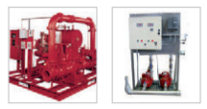
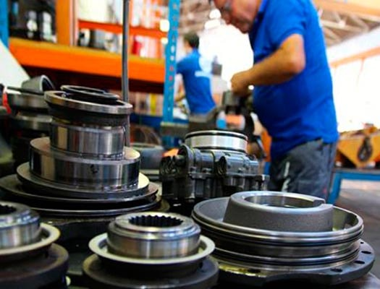
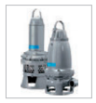
IDENTIFICACIÓN DE LA EMPRESA “IVAN BOHMAN C.A.”
POLÍTICA DE CALIDAD
Proveer de un servicio de comercialización de repuestos, herramientas y maquinarias de la calidad, requerida por los clientes basado en un sistema de calidad reconocido; a través de una atención efectiva, fortalecida por nuestra gente, que es la clave del mejoramiento continuo en Nuestra Empresa.
PRODUCTOS Y SERVICIOS:
PRODUCTOS
Acero y materiales
Soldadura
SERVICIOS
Mantenimiento de equipos
Instalación de equipos de bombeo y tratamiento de aguas
Herramientas
Instrumentos de medición
Pernos, tuercas y abrazaderas
Equipos industriales y agroindustriales
Lubricantes, grasas y aceites

Slide 6
REFERENTES TEÓRICOS
MARCO TEÓRICO
TEORÍAS DE SOPORTE
Teoría de la calidad
Teoría de la Administración
MARCO REFERENCIAL
Artículos y estudios académicos
Teoría de la Calidad orientada al Costo
Deming
Taylor
Crosby
Norma ISO
Investigaciones de Easton y Casadesús comparan y relacionan la calidad con la rentabilidad
ISO 9000
Evans & Lindsay
Teoría de la Gestión Calidad Total
James

Slide 7
MARCO METODOLÓGICO
TIPOLOGÍA DE INVESTIGACIÓN
ENFOQUE DE INVESTIGACIÓN
Mixto
Aplicada
Por su finalidad
Mixto
Por las fuentes de Información
Por las unidades de análisis
Insitu
Varios
Por el alcance
Instrumentos de recolección de información
Correlacional
No Experimental
Por el control de las variables

Slide 8
FODA - IVAN BOHMAN C.A.
FORTALEZAS | DEBILIDADES
F1.Capacitaciones periódicas para el personal | D1.Comunicación inadecuada entre los centros de distribución
F2.Los procesos, procedimientos, responsabilidades y funciones están definidos en Manuales | D2.No existe un plan estratégico que defina objetivos a corto y largo plazo
F3.Mantiene políticas e instructivos para la gestión de sus procesos | D3.Falta de organización en la distribución de ventas
F4.Proporciona y mantiene una infraestructura adecuada | D4.Cambios frecuentes de la Gerencia
F5.Brinda asesoría técnica a sus clientes | D5.Dependencia de proveedores extranjeros
OPORTUNIDADES | AMENAZAS
O1.Aumento de competitividad en el mercado por la innovación y tecnología de sus productos y servicios | A1.Políticas tributarias que incrementan los precios de los productos
O2.Crecimiento económico del sector comercial | A2.Sobretasas arancelarias para las importaciones
O3.Acuerdos con proveedores que brindan productos de alta calidad y reconocimiento | A3.Incremento de la competencia en el mercado
O4.Líder en el sector metal mecánico por su experiencia y garantía. | A4.Inestabilidad política y económica del país
O5.Convenios con las principales industrias del país | A5.Desastres naturales

Slide 9
ESTRATEGIAS - IVAN BOHMAN C.A.
Estrategias FO | Estrategias DO
Obtener la certificación en el cumplimiento de la Norma ISO 9001:2015 Promocionar las marcas y garantías de sus líneas de productos Implementar de nuevas tecnologías y automatizar la información Realizar convenios que incluyan asesoría técnica con empresas agroindustriales | Adquirir dispositivos tecnológicos que faciliten la comunicación del personal de la empresa Elaborar el Plan Estratégico conforme a los requerimientos del cliente y el desarrollo del sector comercial Delegar por periodos preestablecidos al representante de la Gerencia Establecer acuerdos con proveedores nacionales
Estrategias FA | Estrategias DA
Realizar un estudio de mercado para satisfacer los nuevos requerimientos del cliente Establecer metas alcanzables y medibles | Optimizar los recursos disponibles de la empresa Implementar un sistema eficiente para la distribución de ventas Elaborar un Plan de Contingencia

Slide 10
PROCESOS
PROCESOS
VENTAS
IMPORTACIONES
CONTABILIDAD
Y FINANZAS
BODEGA
CRÉDITO Y COBRANZAS
TALENTO HUMANO

Slide 15
INFORME DE LA AUDITORÍA
Para: Jefe de Aseguramiento de Calidad
Asunto: Resultados de Auditoría de Calidad ISO 9001:2008
Fecha: 06-06-2017
Objetivo de la Auditoría
Evaluar la conformidad de los procesos facturación de pedidos, ingreso de facturas de proveedores, entrenamiento y formación, liquidación del pedido, despacho de mercadería entre sucursales y recuperación de cartera por almacén con respecto a los requisitos de ISO 9001:2008 y a los documentos del SGC.
HALLAZGOS DE AUDITORÍA
4.2.3 Control de documentos
Facturación de Pedidos: La versión del formato F-VE-015 Pedido Interno se encuentra desactualizada desde la última modificación que se realizó el 23/11/2016.
Liquidación del Pedido: Las listas de recepción de mercadería F-IP-014 no tienen firmas de autorización para su emisión.
Despacho de mercadería entre sucursales.- La versión del formato F-BD-004 Lista de empaque manual se encuentra desactualizada desde la última modificación que se realizó el 01/04/2016.
Recuperación de cartera por almacén.- Los ingresos de caja registrados en el formato F-CC-006 no tienen firmas de autorización.

Slide 16
HALLAZGOS DE AUDITORÍA
5.5.3 Comunicación Interna
En los procesos de Facturación de Pedidos, Liquidación del Pedido y Despacho de mercadería entre sucursales: No existe un proceso documentado para la comunicación adecuada y oportuna entre las áreas relacionadas.
6.1 Provisión de Recursos
En los procesos de Facturación de Pedidos, Entrenamiento y Formación, Despacho de mercadería entre sucursales: No existen registros de la planificación y asignación de los recursos para la ejecución de las actividades del personal.
6.2.2 Competencia, formación y toma de conciencia
Entrenamiento y Formación: Se realizan las capacitaciones sin planificación previa incumpliendo la actividad establecida en el proceso P-TH-008.
6.3 Infraestructura
En los procesos de Facturación de Pedidos e Ingreso de Facturas de Proveedores: No se realiza la planificación para el servicio de mantenimiento de los equipos tecnológicos (Hardware y Software).

Slide 17
HALLAZGOS DE AUDITORÍA
7.2.3 Comunicación con el cliente
7.5.1 Control de la producción y la presentación del servicio
8.2.3 Seguimiento y medición de los procesos
Facturación de Pedidos: No existe un formato establecido para la recepción y solución de los reclamos que realizan los clientes.
Facturación de Pedidos: No existe un formato establecido para la evaluación sobre la prestación de servicios de posventa.
Facturación de Pedidos: No se realizan reportes sobre el cumplimiento del índice D-VE-001 Satisfacción del cliente en facturación, incumpliendo con la actividad de realizar el reporte establecido en el proceso. (Última actualización 21/12/2016).
Despacho de mercadería entre sucursales: No se realizan reportes sobre el cumplimiento del índice D-BD-001: Despacho de mercadería entre sucursales.
En los procesos de Entrenamiento y Formación, Recuperación de cartera por almacén.: No se actualiza el proceso y sus indicadores cuando requiere el usuario, incumpliendo la política de actualización establecida por la organización.

Slide 18
Conclusiones del Informe de Auditoría
Los responsables de los procesos de facturación de perdidos y despacho de mercadería entre sucursales desconocen la política de actualización de los documentos donde se establece la vigencia de los formatos.
La comunicación entre departamentos de la empresa se realiza solamente considerando los niveles gerenciales ocasionando retrasos en las entradas y salidas de los procesos.
Las capacitaciones de los procesos de entrenamiento y formación se realizan sin previa planificación incumpliendo con el proceso.

Slide 19
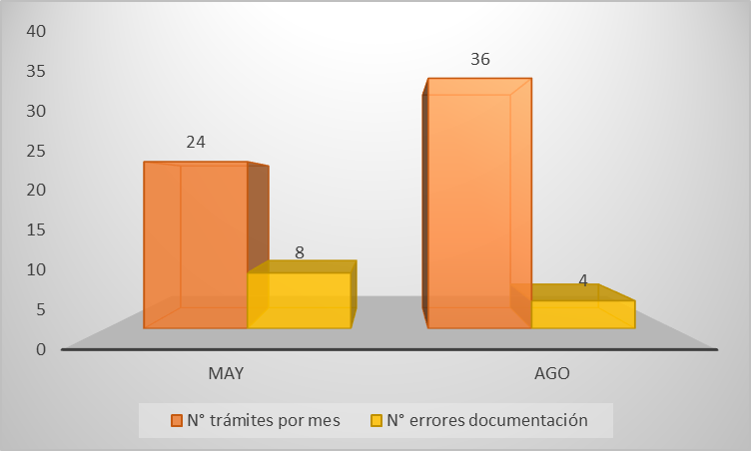
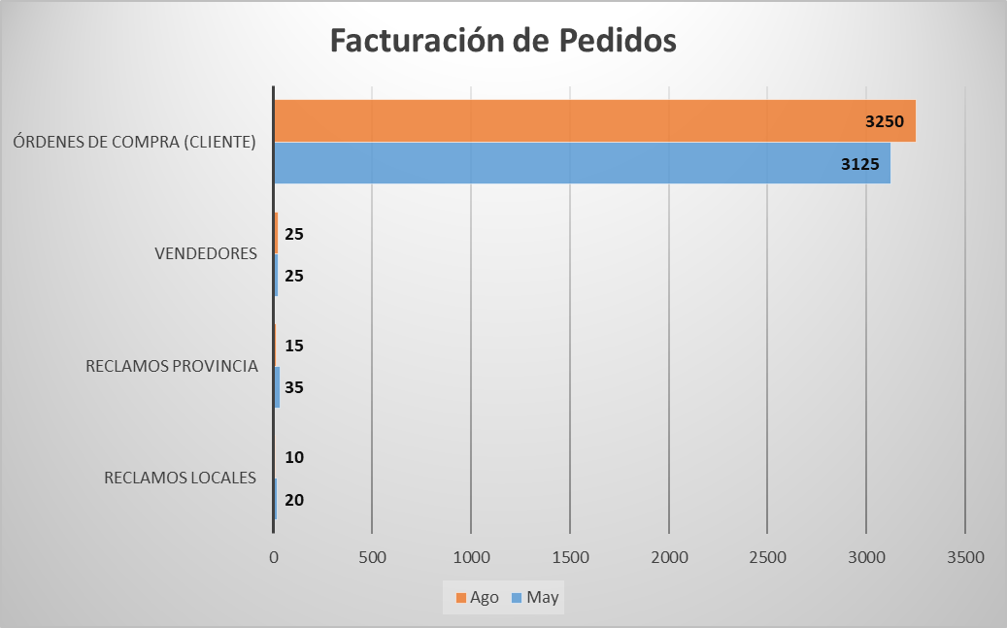
Resultados de la Implementación de la Auditoría del Sistema de Gestión de Calidad a la Empresa Ivan Bohman C.A.
Facturación de Pedidos
Ingreso de Facturas de Proveedores
Detalle Mensual | Mayo 2017 | Agosto 2017
Reclamos locales | 20 | 10
Reclamos provincia | 35 | 15
Vendedores | 25 | 25
Órdenes de compra (cliente) | 3125 | 3250
Pérdida en ventas por reclamos (En miles) | $ 31.612,19 | $ 20.547,93
Detalle mensual | Mayo 2017 | Agosto 2017
N° trámites por mes | 24 | 36
N° errores documentación | 8 | 4
Fuente: Ivan Bohman C.A.
Elaborado por: Iza, A., Rivadeneira, K.
Fuente: Ivan Bohman C.A.
Elaborado por: Iza, A., Rivadeneira, K.
-35%
Ingreso de Facturas de Proveedores
4%
50%

Slide 20
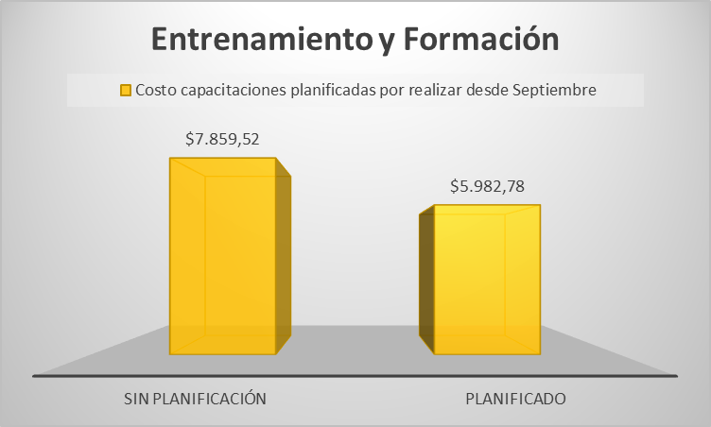
Resultados de la Implementación de la Auditoría del Sistema de Gestión de Calidad a la Empresa Ivan Bohman C.A.
Entrenamiento y Formación
Departamento | N° capacitaciones realizadas hasta agosto 2017* | N° capacitaciones por realizar estimadas sept – dic 2017 | N° capacitaciones por realizar planificadas sept – dic 2017 | N° capacitaciones planificadas anual 2017
Ventas | 4 | 3 | 2 | 6
Importaciones | 2 | 2 | 1 | 3
Bodega | 2 | 1 | 1 | 3
Contabilidad y finanzas | 3 | 2 | 1 | 4
Talento humano | 3 | 2 | 3 | 6
Cobranzas | 2 | 1 | 1 | 3
Total | 16 | 11 | 9 | 25
 | Sin planificación | Planificado
Presupuesto capacitación | $ 20.000,00
Costo capacitaciones hasta agosto 2017 | $ 12.140,48
Costo capacitaciones planificadas por realizar | $ 7.859,52 | $ 5.982,78
Fuente: Ivan Bohman C.A.
Elaborado por: Iza, A., Rivadeneira, K.
*Las capacitaciones realizadas hasta agosto 2017: Hasta Mayo se realizaron sin previa planificación
Fuente: Ivan Bohman C.A.
Elaborado por: Iza, A., Rivadeneira, K.
$1.877

Slide 21
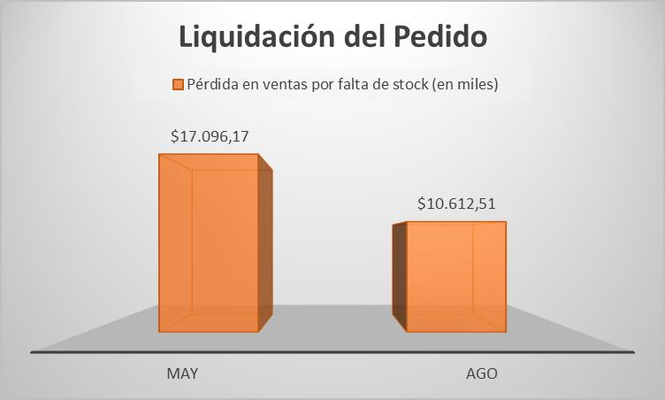
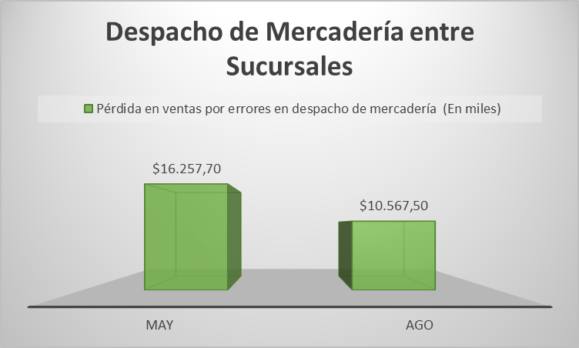
Resultados de la Implementación de la Auditoría del Sistema de Gestión de Calidad a la Empresa Ivan Bohman C.A.
Liquidación del Pedido
Despacho de Mercadería entre Sucursales
Detalle mensual | Mayo 2017 | Agosto 2017
N° trámites por mes | 24 | 36
N° notas de crédito | 5 | 2
N° errores documentación | 8 | 3
Pérdida en ventas por falta de stock (en miles) | $ 17.096,17 | $ 10.612,51
Detalle Mensual | Mayo 2017 | Agosto 2017
N° viajes | 40 | 40
N° errores | 12 | 4
Pérdida en ventas por errores en despacho (En miles) | $ 16.257,70 | $ 10.567,50
Fuente: Ivan Bohman C.A.
Elaborado por: Iza, A., Rivadeneira, K.
Fuente: Ivan Bohman C.A.
Elaborado por: Iza, A., Rivadeneira, K.
*$6.484
*$5.690
*Representa un Incremento en Ventas
*Representa un Incremento en Ventas

Slide 22
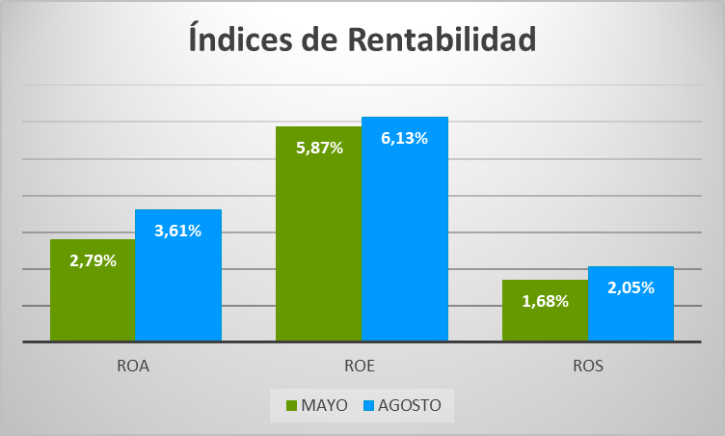
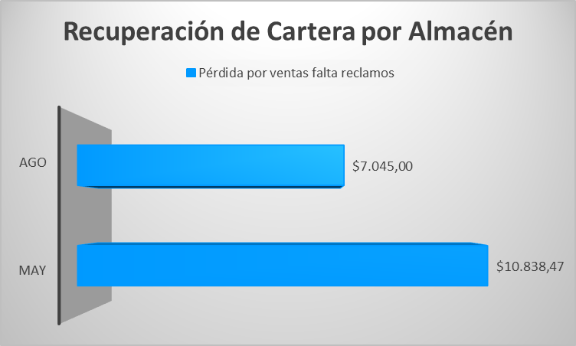
Resultados de la Implementación de la Auditoría del Sistema de Gestión de Calidad a la Empresa Ivan Bohman C.A.
Recuperación de cartera por almacén
Índices de Rentabilidad
Detalle Mensual | Mayo 2017 | Agosto 2017
Órdenes de compra (cliente) | 3120 | 3250
Clientes con crédito (45%) | 1404 | 1463
Clientes con mora | 780 | 654
Cobros al día | 936 | 1134
Pérdida por ventas falta reclamos | $ 10.838,47 | $ 7.045,00
INDICES | MAYO | AGOSTO
ROA | 2,79% | 3,61%
ROE | 5,87% | 6,13%
ROS | 1,68% | 2,05%
Fuente: Ivan Bohman C.A.
Elaborado por: Iza, A., Rivadeneira, K.
Fuente: Ivan Bohman C.A.
Elaborado por: Iza, A., Rivadeneira, K.
*$3.793
*Representa un Incremento en Ventas

Slide 23
CONCLUSIONES
En el análisis interno de la empresa IVAN BOHMAN C.A. se identificó como principales fortalezas que los procesos, procedimientos, responsabilidades y funciones están definidos en Manuales y se mantiene políticas e instructivos para la gestión de sus procesos. Por otra parte, se determinó que las debilidades más importantes corresponden a la comunicación inadecuada entre las sucursales y la falta de organización en la distribución de ventas.
Considerando las no conformidades se identificaron oportunidades de mejora para determinar las respectivas acciones correctivas que permitan alcanzar los resultados de manera efectiva de los procesos y la satisfacción del cliente para mejorar la rentabilidad.

Slide 24
RECOMENDACIONES
Implementar estrategias de comunicación entre las sucursales para mejorar la distribución de la mercadería de manera efectiva e incrementar la satisfacción del cliente.
Realizar evaluaciones internas periódicas al Sistema de Gestión de Calidad de la empresa para identificar oportunidades de mejora que permitan reducir gastos e incrementar sus ventas a través de la satisfacción del cliente.

